Slide 1
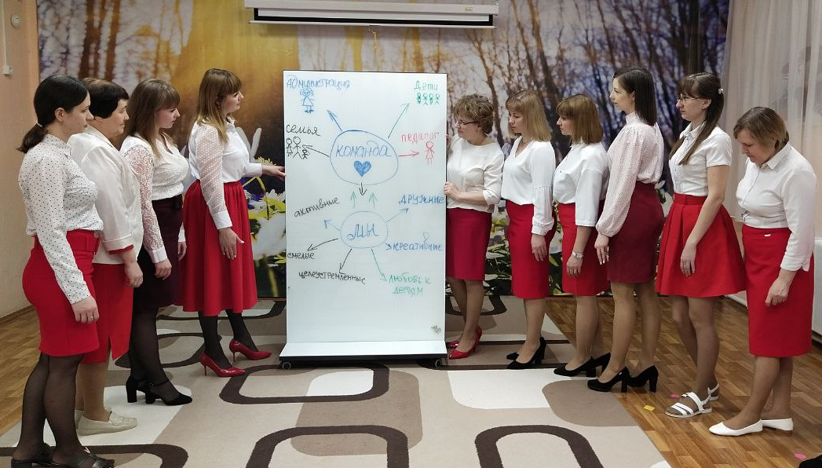
Отчет по программе развития по итогам 2022 – 2023 учебного года
МК ДОУ Починковский детский сад №8
«МОДЕЛЬ СОПРОВОЖДЕНИЯ И ПОДДЕРЖКИ
ПРОФЕССИОНАЛЬНЫХ КОМПЕТЕНЦИЙ ПЕДАГОГОВ
В ОБЛАСТИ ПРОЕКТНОЙ ДЕЯТЕЛЬНОСТИ В РАМКАХ
РЕАЛИЗАЦИИ НАЦИОНАЛЬНОГО ПРОЕКТА
«ДЕСЯТИЛЕТИЕ ДЕТСТВА»
на 2022 – 2026 г.
Подготовила: старший воспитатель морозова о.к.

Slide 2
Настоящая Программа разработана на основании приоритетов образовательной политики, закрепленных в документах федерального, регионального и муниципального уровней. Программа представляет собой основной стратегический управленческий документ, регламентирующий и направляющий ход развития детского сада. В программе отражаются системные, целостные изменения в детском саду (инновационный режим), сопровождающиеся проектно-целевым управлением.
Программа развития муниципального казенного дошкольного образовательного учреждения Починковский детский сад№8 на период 2022-2026 годы (далее Программа) представляет собой долгосрочный нормативно-управленческий документ, характеризующий:
анализ достижений и проблемы;
главные цели, задачи, направленные на разработку и реализацию модели сопровождения и поддержки педагогов в процессе формирования их проектных компетенций в рамках национального проекта «Десятилетие детства» 2022-2026 г.
особенности организации кадрового и методического обеспечения педагогического процесса и инновационных преобразований учебно- воспитательной системы;
основные планируемые конечные результаты.

Slide 3
Программа предназначена:
для воспитанников и родителей;
для руководящих и педагогических кадров образовательного пространства;
для социальных сообществ, заинтересованных в развитии системы образования.
Основными функциями настоящей программы развития являются:
организация и координация деятельности детского сада по достижению поставленных перед ним задач;
определение ценностей и целей, на которые направлена программа;
выявление качественных изменений в образовательном процессе посредством контроля и мониторинга хода и результатов реализации программы развития;
интеграция усилий всех участников образовательных отношений, действующих в интересах развития детского сада.

Slide 4
Основания для разработки Программы
ФЕДЕРАЛЬНЫЙ УРОВЕНЬ ОБРАЗОВАНИЯ
Федеральный государственный образовательный стандарт дошкольного образования (ФГОС ДО), приказ Минобрнауки Росси № 1155 от 17 ноября 2013г. Ссылка: https://www.garant.ru/products/ipo/prime/doc/70412244/
Приказ Министерства образования и науки Российской Федерации от 11.02.2020 № 373 «О концепции модернизации российского образования на период до 2010». Ссылка: http://docs.cntd.ru/document/901816019
Указ Президента Российской Федерации от 07.05.2018 г. № 204 О национальных целях и стратегических задачах развития Российской Федерации на период до 2024 года. Ссылка: https://base.garant.ru/71937200/
https://www.garant.ru/products/ipo/prime/doc/71748426/
Приказ Минздравсоцразвития России от 26.08.2010 г. № 761н «Об утверждении Единого квалификационного справочника должностей руководителей, специалистов и служащих, раздел «Квалификационные характеристики должностей работников образования» с изменениями, внесенными приказом Минздравсоцразвития России от 31.08.2011 г. № 448н. Ссылка: https://base.garant.ru/199499/
Приказ Минтруда России от 18.10.2013 г. № 554н «Об утверждении профессионального стандарта «Педагога (педагогическая деятельность в сфере дошкольного, начального общего, основного общего, среднего общего образования) (воспитатель, учитель)». Ссылка: https://base.garant.ru/70535556/
Указ Президента России от 29 мая 2017 года №240 «Об объявлении в Российской Федерации Десятилетия детства» и поручение Президента России по итогам заседания Координационного совета по реализации Национальной стратегии действий в интересах детей 28 ноября 2017 года (№Пр-2440 от 2 декабря 2017 года, подпункт «б» пункта 6). Ссылка: https://base.garant.ru/71684480/
Федеральный проект «Цифровая образовательная среда» (п. 4.4 паспорта национального проекта «Образование», утв. президиумом Совета при Президенте РФ по стратегическому развитию и национальным проектам, протокол от 24.12.2018 № 16).
Порядок организации и осуществления образовательной деятельности по основным общеобразовательным программам – образовательным программам дошкольного образования, утвержденный приказом Минпросвещения от 31.07.2020 № 373.
Стратегия развития воспитания в РФ на период до 2025 года, утвержденная распоряжением Правительства РФ от 29.05.2015 № 996-р.
РЕГИОНАЛЬНЫЙ УРОВЕНЬ ОБРАЗОВАНИЯ
  Проект Стратегии развития Нижегородской области до 2035 года. Поручение Правительства Российской Федерации от 22 мая 2018 г. № ДМ-П13-2858 (подпункт «б» пункта 2) о разработке и реализации национального проекта в сфере образования . Ссылка: https://base.garant.ru/71958974/
  Региональные проекты, входящие в национальный проект. «Образование» Ссылка: https://strategy.government-nnov.ru/ru-RU/national-projects/education
ЛОКАЛЬНЫЕ НОРМАТИВНЫЕ АКТЫ ДОО О РАЗРАБОТКЕ И РЕАЛИЗАЦИИ ПРОГРАММЫ РАЗВИТИЯ
Образовательная программа МК ДОУ Починковский детский сад №8, с. Починки.
Устав МК ДОУ Починковкого детского сада №8. С://mkdou8pohinki.nubex.ru/sveden/document/

Slide 5
Основная цель программы развития
Разработать и реализовать модель сопровождения и поддержки педагогов в процессе формирования их проектных компетенций в соответствии с требованиями национального проекта «Десятилетие детства» 2022-2026 г.
Система задач по достижению цели программы.
Провести диагностику дефицитов компетентности и профессионализма педагогов в проектной деятельности.
Организовать и провести обучение педагогов по формированию проектной компетенции.
Разработать и реализовать перечень проектов по работе с семьей.
Предусмотреть стимулирование и мотивацию педагогов.
Провести мониторинг проектной деятельности педагогов.

Slide 6
Сроки и этапы реализации Программы
Реализация Программы – 5лет (2022-2026годы)
В ТРИ ЭТАПА
1-ЫЙ ЭТАП – ПОДГОТОВИТЕЛЬНЫЙ (2022-2023 УЧЕБНЫЙ ГОД)
разработка документации для успешной реализации мероприятий в соответствии с Программой развития;
оптимизация условий (кадровых, материально-технических и т.д.) для успешной реализации мероприятий в соответствии с Программой развития;
начало реализации мероприятий, направленных на создание интегрированной модели сопровождения и поддержки профессиональных компетенций педагогов в области проектной деятельности в рамках реализации национального проекта «десятилетие детства».
2-ОЙ ЭТАП – ПРАКТИЧЕСКИЙ (2023-2024; 2024-2025 УЧЕБНЫЙ ГОД)
апробирование модели сопровождения и поддержки профессиональной компетентности педагогов в области проектной деятельности, обновление содержания организационных форм, педагогических технологий по работе с родителями;
постепенная реализация проектов (мероприятий) в соответствии с Программой развития.
3-ий этап – итоговый (2025-2026 УЧЕБНЫЙ ГОД)
реализация мероприятий, направленных на практическое внедрение и распространение полученных результатов;
анализ достижения цели и решения задач, обозначенных в Программе развития.

Slide 7
Ожидаемые конечные результаты реализации Программы
Отсутствие профессиональных дефицитов педагогических кадров в проектной деятельности.
Обучены в НИРО 100% педагогов по программе «Формирование проектной компетентности».
Педагогами разработаны и реализованы не менее 6 проектов по работе с семьей.
Предусмотрено стимулирование и мотивация педагогов.
Оформлена аналитическая справка по результатам мониторинга профессиональных дефицитов педагогических кадров в проектной деятельности .
Все педагоги активно участвуют в реализации национального проекта «Десятилетие детства».

Slide 8
ПЛАН МЕРОПРИЯИЙ ПО ОРГАНИЗАЦИИ В ДОУ
ПРОГРАММЫ РАЗВИТИЯ
№ n/n | НАИМЕНОВАНИЕ МЕРОПРИЯТИЙ | ОТВЕТСТВЕННЫЙ ИСПОЛНИТЕЛЬ | СРОК РЕАЛИЗАЦИИ | ОЖИДАЕМЫЙ РЕЗУЛЬТАТ
ЗАДАЧИ №1 Провести диагностику дефицитов компетентности и профессионализма педагогов в проектной деятельности
1 | Создание рабочей группы по разработке программы Развития | Заведующий Тяпухина С.В. | 10.01.2022 | приказ о создании рабочей группы
2 | Разработка диагностики и методических инструментарий для определения профессиональных компетенций педагогов ДОУ по проектной деятельности. | Ст.воспитатель Морозова О.К. | 20.01.2022 | Диагностика и методический инстументарий
3 | Выявление массовых и индивидуальных профессиональных дефицитов (затруднений) педагогических работников и управленческих кадров в части владения соответствующими знаниями, умениями, навыками, составляющими содержание профессиональных (предметных, методических, педагогических и коммуникативных) компетенций | Ст. воспитатель Морозова О.К. Музыкальный руководитель Волкова Л.А. Педагог-психолог Гусева М.Л. | 25.02.2022 | аналитическая справка по итогам выявления профессиональных дефицитов.
4 | Обработка полученных данных по итогам диагностики (Анализ результатов диагностики) | Ст. воспитатель Морозова О.К. | 26.02.2022 | итоговый анализ диагностики
ЗАДАЧИ №2 Организовать и провести обучение педагогов по формированию проектной компетенции
1 | Разработка план-графика повышения квалификации педагогов ДОУ по обучению проектной деятельности педагогов ДОУ. | Заведующий Тяпухина С.В. | 01.03. 2022 | План –график повышения квалификации
2 | Выстраивание индивидуального маршрута профессионального развития педагогов по реализации проектной деятельности. | Ст. воспитатель Морозова О.К. | 01.03.2022 | Индивидуальные маршруты
3 | Проведение педагогического совета, семинара-практикума, мастер-класса по вопросам проектной деятельности в рамках повышения компетентности педагогов. | Ст.воспитатель Морозова О.К. Воспитатель Кошкина Г.И Педагог-психолог Гусева М.Л. | 10.02.2022-12.12.2022 | Овладения педагогами профессиональными компетенциями в области проектной деятельности
4 | Практическое применение полученных знаний и умений в составлении проектов по работе с семьями воспитанников. | Ст.воспитатель Морозова О.К. Педагоги ДОУ | 2023-2024 | Проекты

Slide 9
ЗАДАЧИ №3 Разработать и реализовать перечень проектов по работе с семьей
1 | Составление перечня проектов по работе с семьей: «Школа молодого родителя»; «Здоровый ребенок»; «Безопасность детей»; «Культурное развитие детей» |  | Рабочая группа | Апрель 2022 | Создан перечень проектов
2 | Разработка маршрутного навигатора педагогов по проектной деятельности с семьей. |  | Ст. воспитатель | Апрель 2022 | Организован постоянно действующий семинар по применению методик проектной деятельности по работе с семьей
3 | Разработка, апробация и реализация проектов по работе с детьми и родителями: «Школа молодого родителя»; «Здоровый ребенок»; «Безопасность детей»; «Культурное развитие детей» |  | Педагоги и специалисты | Апрель 2022 - декабрь 2026 | Созданы проекты с детьми и родителями
 | Мониторинг уровня удовлетворенности родителей взаимодействием с педагогами ДОУ в реализации совместных проектов. |  | Рабочая группа | Конец каждого учебного года | 100 % удовлетворенность родителей
ЗАДАЧИ №4 Предусмотреть стимулирование и мотивацию педагогов
1 | Разработать перечень показателей оценки эффективности и результативности в проектной деятельности педагогов | Заведующий Тяпухина С.В. |  | 01.03. 2022 | Перечень показателей
2 | Применение результатов оценки эффективности в стимулировании | Заведующий Тяпухина С.В. |  | 2022-2026 | Стимулирование в виде благодарности и денежных вознаграждений
ЗАДАЧИ №5 Провести мониторинг проектной деятельности педагогов
1 | Сбор информации (портфолио педагогов по проектной деятельности с семьями) | Ст. воспитатель Морозова О.К. |  | Ноябрь 2026 | Портфолио педагогов
2 | Подведение результатов педагогического мастерства и результативности педагогов. | Ст. воспитатель Морозова О.К. |  | 25.12.2025 | Аналитическая справка по завершению программы Развития

Slide 10
Задача 1
Проведена диагностика дефицитов компетентности и профессионализма педагогов в проектной деятельности
Создана рабочая группа
Разработана диагностика и методический инструментарий для определения профессиональных компетенций педагогов ДОУ по проектной деятельности.
Выявлены массовые и индивидуальные профессиональные дефициты (затруднения) педагогических работников и управленческих кадров в части владения соответствующими знаниями, умениями, навыками, составляющими содержание профессиональных (предметных, методических, педагогических и коммуникативных) компетенций.

Slide 12
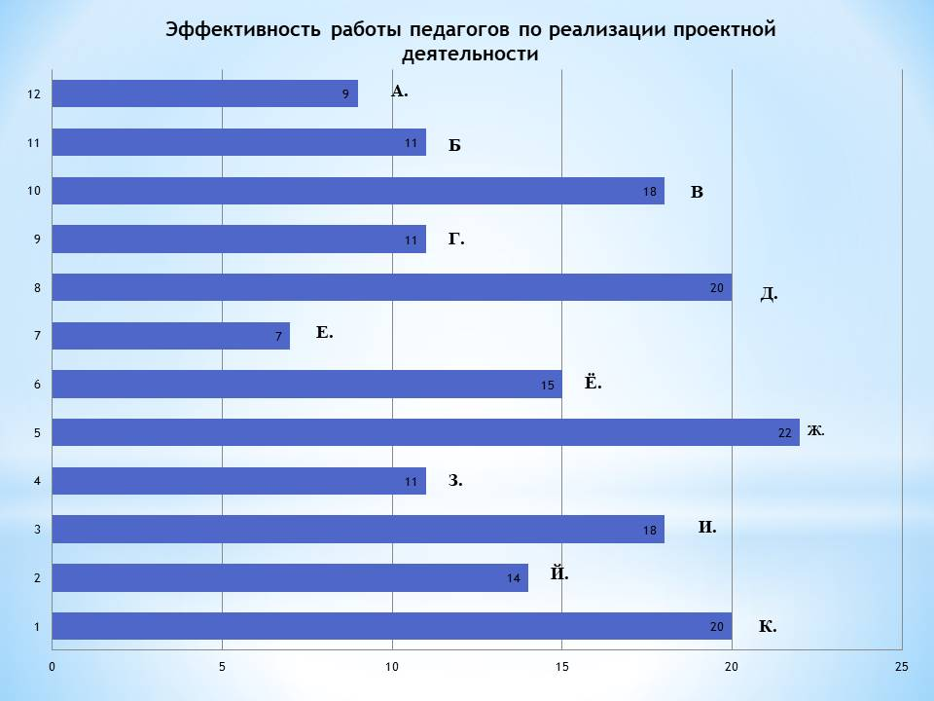
Обработка полученных данных по итогам диагностики

Slide 13
Задача 2
Организовано и проведено обучение педагогов по формированию проектной компетенции
Разработан план-графика повышения квалификации педагогов ДОУ по обучению проектной деятельности.
Выстроен индивидуальный маршрут профессионального развития педагогов по реализации проектной деятельности.
Непрерывное повышение квалификации педагогических работников за 2022 -2023 учебный год:
курсовая подготовка в НИРО: обучены 80% воспитателей;
обучается в Педагогическом вузе – 22% педагога;
100% педагогов участвуют в лекциях в форме диалога, проблемных лекция на платформе областных и всероссийских вебинарах.
Идет развитие профессионально-педагогической компетентности педагогов:
50% педагогов посещают и являются участниками: занятий по типу «малых групп», семинаров, конференций, онлайн – семинаров, семинаров-практикумов; в игровом моделировании (деловая и ролевая игра); решении проблемных ситуаций, групповых дискуссий.
6 педагогов организовали открытые просмотры в ДОУ;
100% -педагогов посещают педагогические часы, ведут свое самообразование;
100% педагогов занимаются саморазвитием.
100% педагогов являются слушателями и участниками районных, региональных: совещаний, заседаний РМО, семинарах, семинарах-практикумах, вебинарах.
50% педагогов распространяют свой опыт в профессиональных педагогических советах и интернет-сообществах; транслируют свой опыт через сетевые сообщества педагогов;
100 % педагогов являются: разработчиками рабочих программ социально-значимых мероприятий, методических разработок, дидактических игр, проектов (педагог - дети - родитель).
молодые специалисты вовлечены в процесс образовательной деятельности и во взаимодействие со всеми субъектами педагогического процесса.

Slide 14
Проведены семинары и педагогические советы:
«Публичное выступление как ресурс профессионального развития педагогов»
«Коучинг, как инновационная форма сопровождения молодого воспитателя ДОУ»
Деловая игра «Педагогическое кафе СКАЗКА»
защита презентаций: «Развитие познавательной активности детей среднего возраста, посредством экспериментирования», «Ознакомление детей 6-7 лет с родным краем, посредством дидактических игр по формированию представлений о государственной и местной символике», «Народная игрушка», «Развитие связной речи детей старшего дошкольного возраста средствами моделирования», «Речевое развитие детей младшего дошкольного возраста в процессе взаимодействия с родителями», «Первый раз в детский сад»,«Главные сражения ВОВ (1941-1945г), «30 апреля – День пожарной охраны. История Нижегородской пожарной охраны».

Slide 15
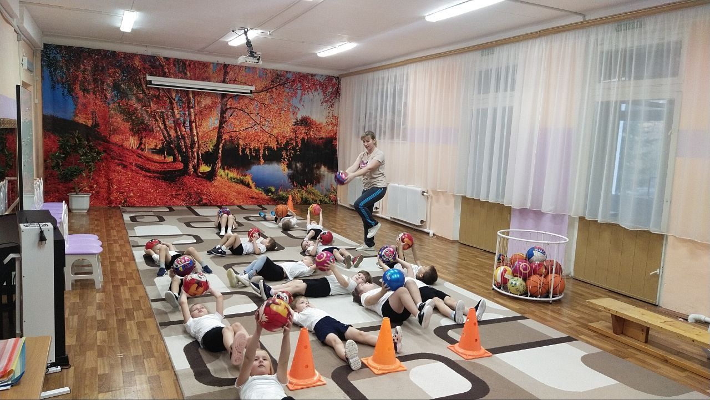
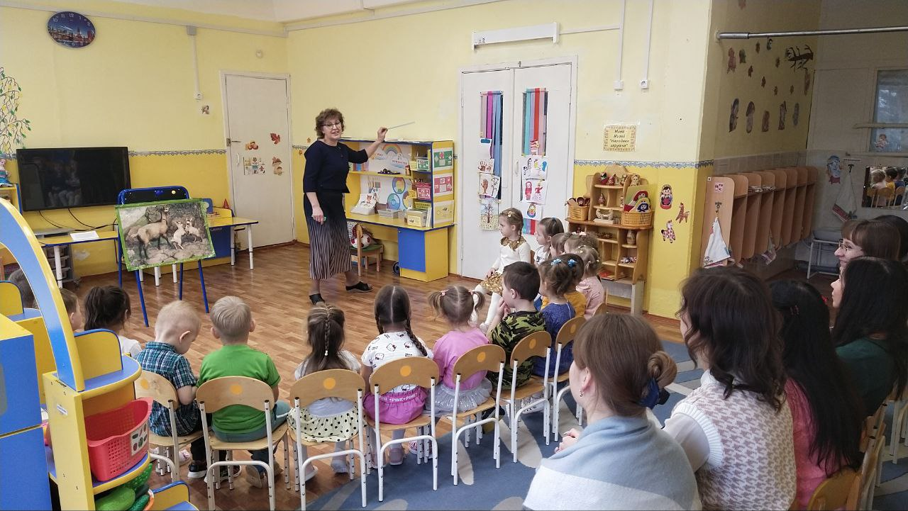
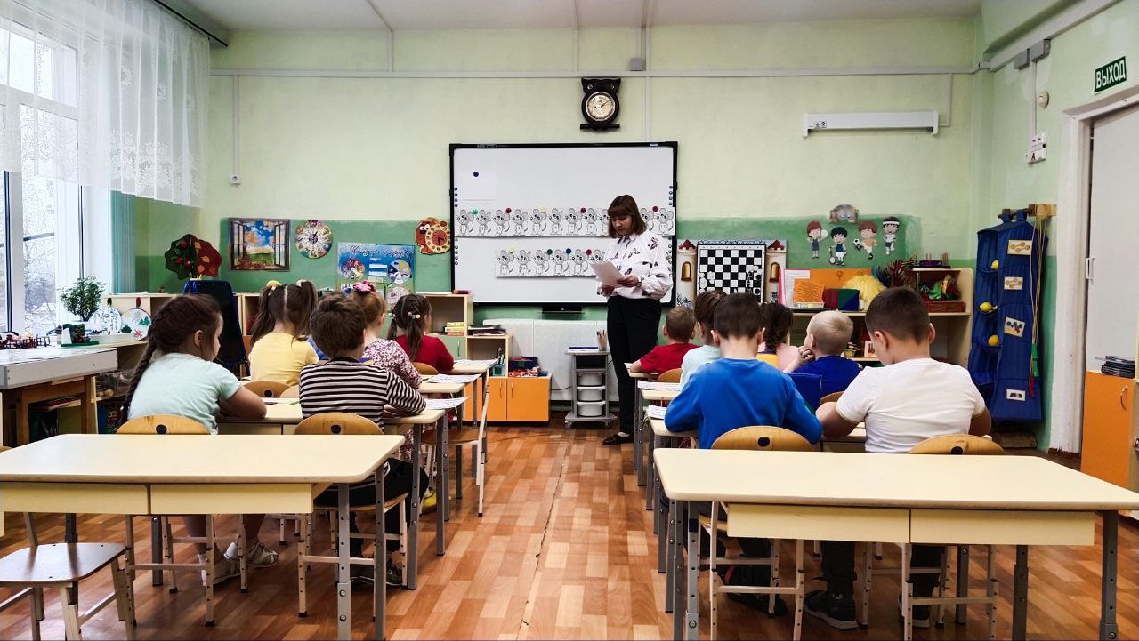
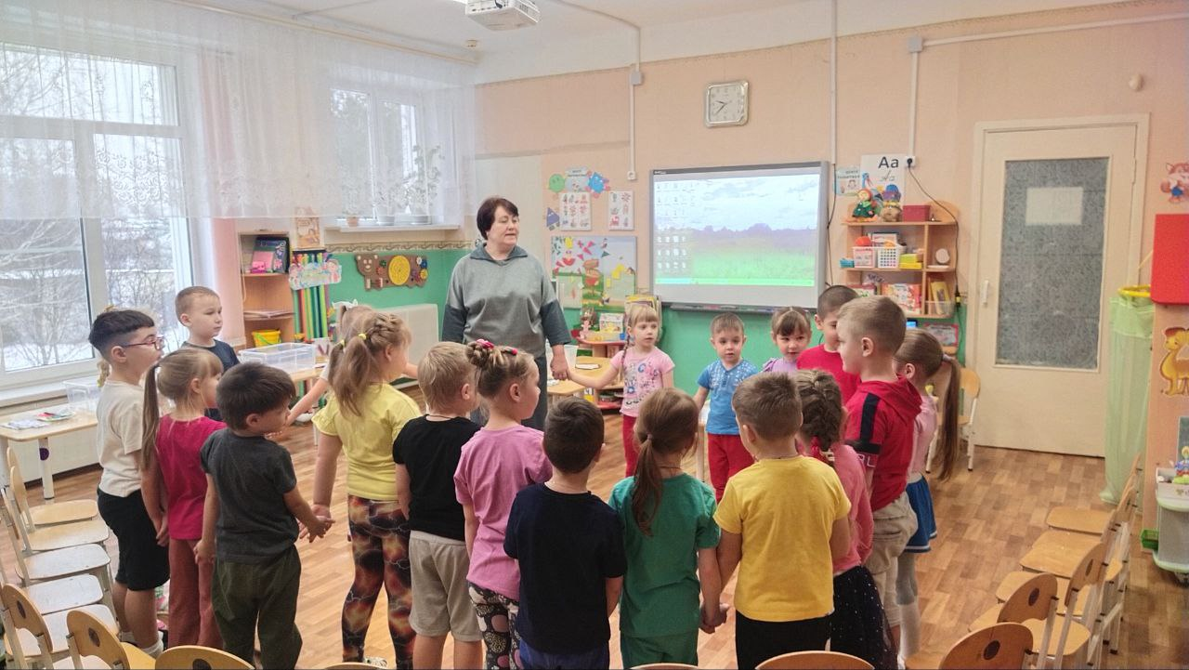
Наставничество
Физкультурное занятие (средняя группа)Короткова И.А.
Развитие речи (младшая группа)Шалунова Л.А.
Ознакомление с предметным и социальным миром (старшая группа) Кошкина Г.И.
ФЭМП (подгот.к школе группа) Рожкова Ю.В.

Slide 16
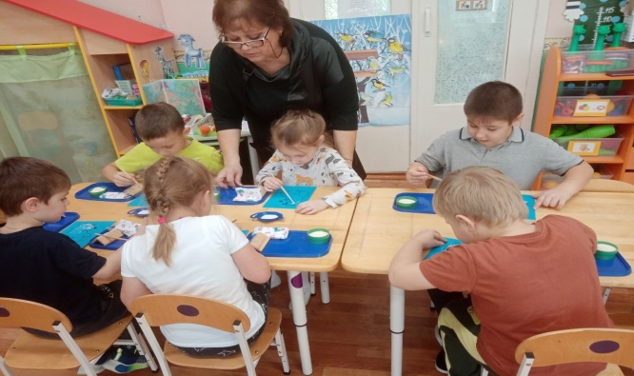
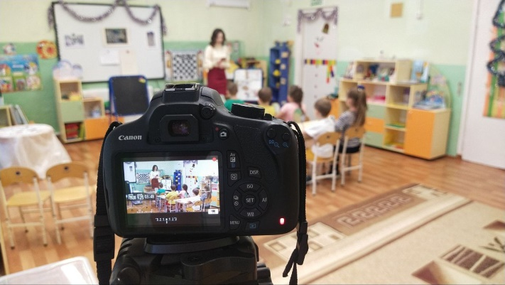

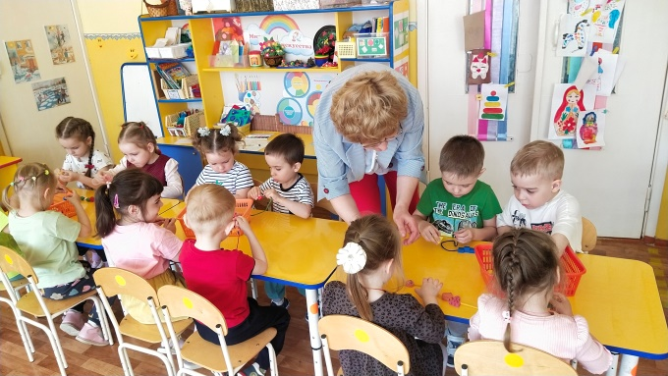
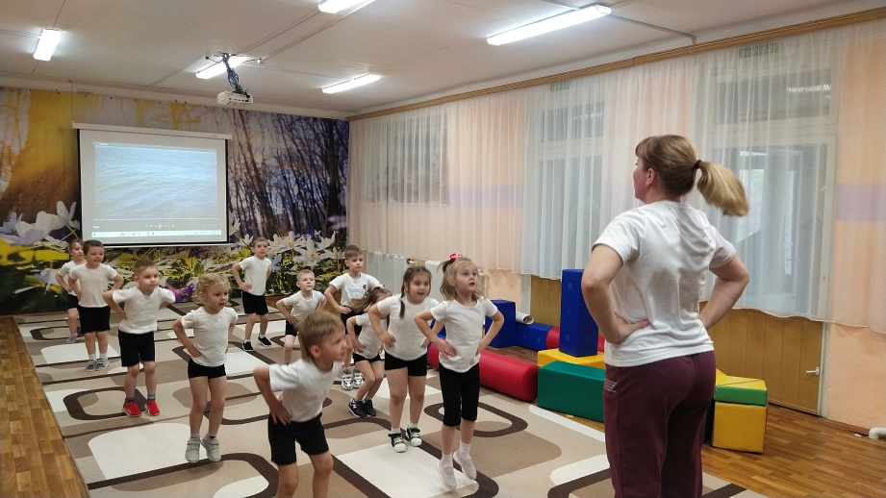
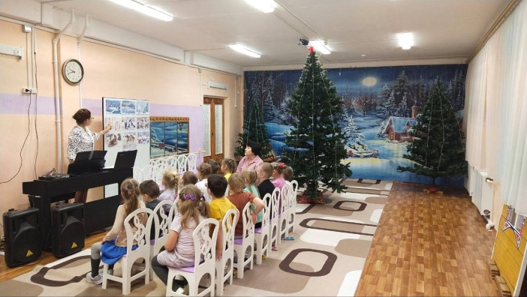
Открытые просмотры занятий
Гусева М.Л. «Настроение моего дня»
Безбородова Е.Ю. «Путешествие в страну звуков»
Кошкина Г.И. «Путешествие в страну букв»
Шалунова Л.А. «В гости к Лисичке»
Волкова Л.А. «Зимние забавы»
Короткова И.А. «В поисках приключений»

Slide 17
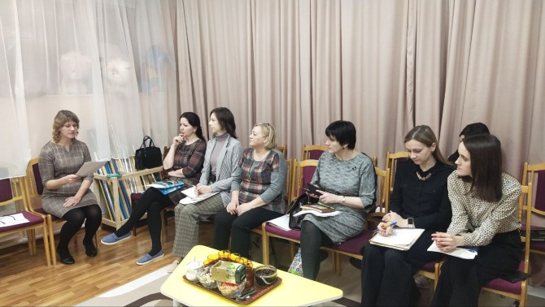
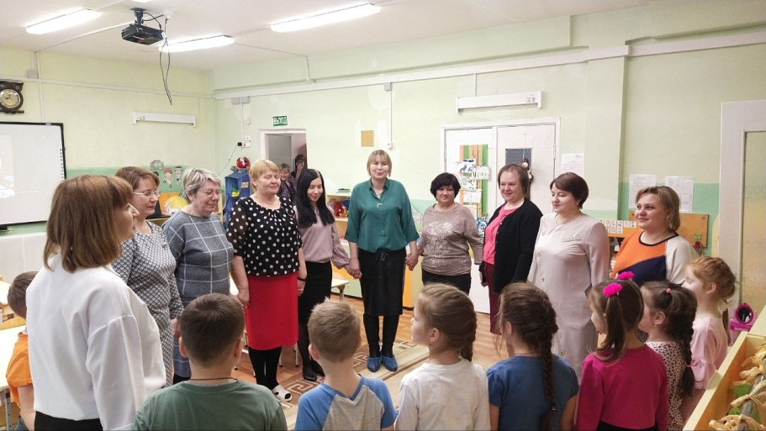
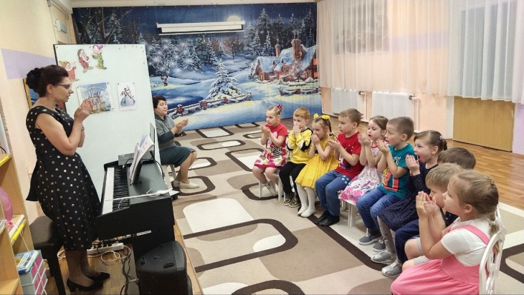
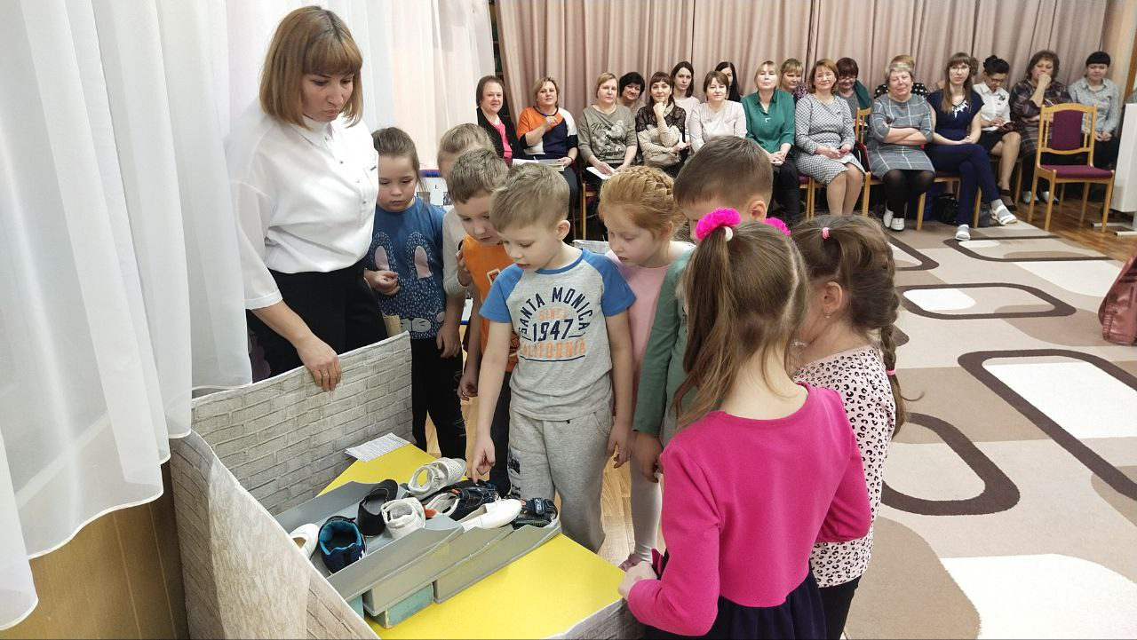
Показ занятий на РМО
Мастер класс для педагогов Волкова Л.А.
Занятие по функциональной грамотности «Дедушкины помощники» Рожкова Ю.В.

Slide 18
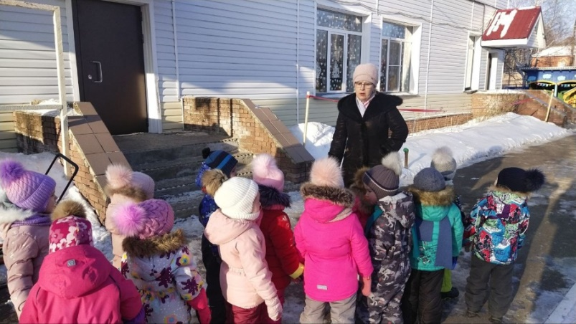
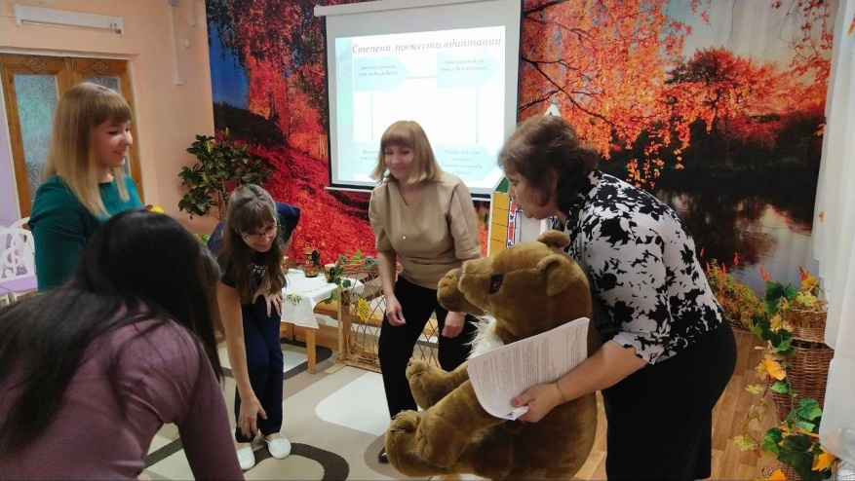
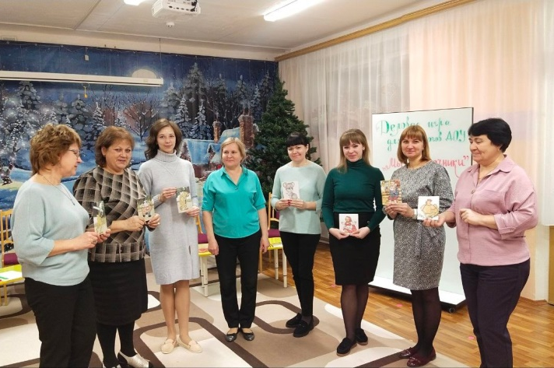
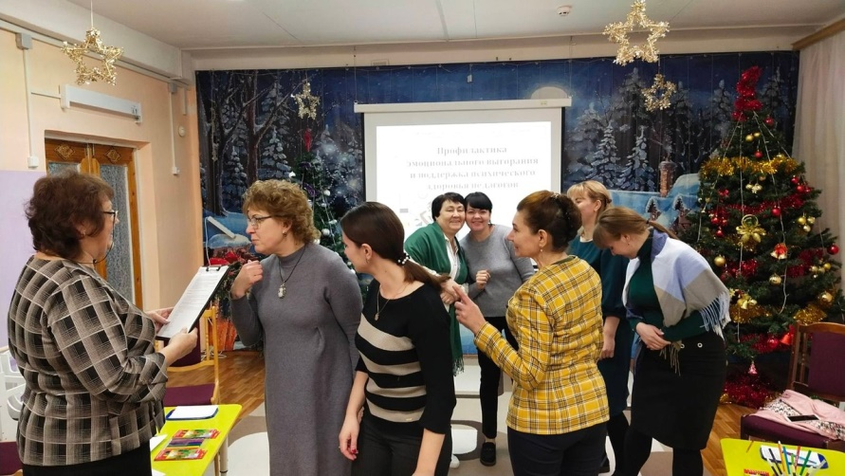
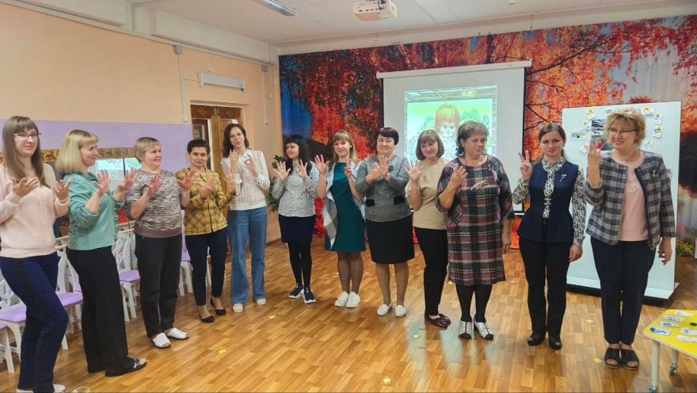
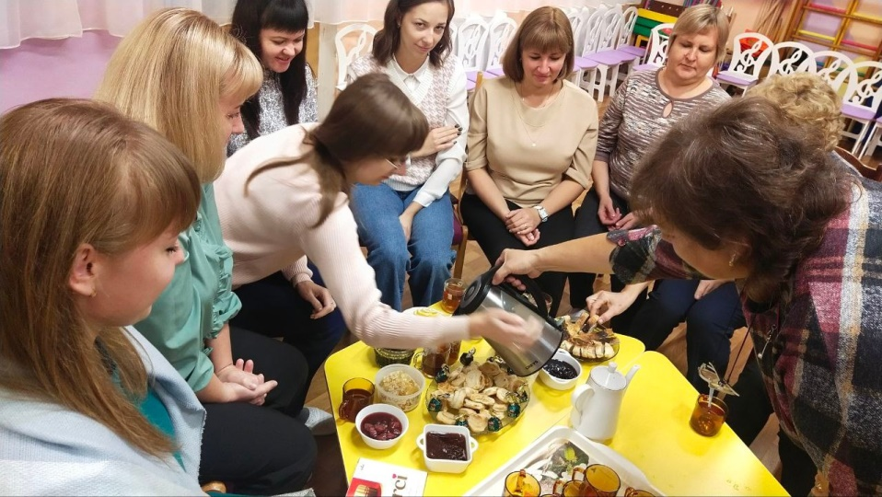
Тренинг: «Вопросы адаптации ребенка в ДОУ» Гусева М.Л.
Организация и проведение прогулки Шалунова Л.А.
Деловая игра «Сказкотерапия» Пургина Е.И.
Тренинг: «Профилактика эмоционального выгорания» Гусева М.Л.
Семинар: «Коучинг, как инновационная форма сопровождения молодого воспитателя ДОУ» Морозова О.К.
Установочный педсовет Морозова О.К.

Slide 19
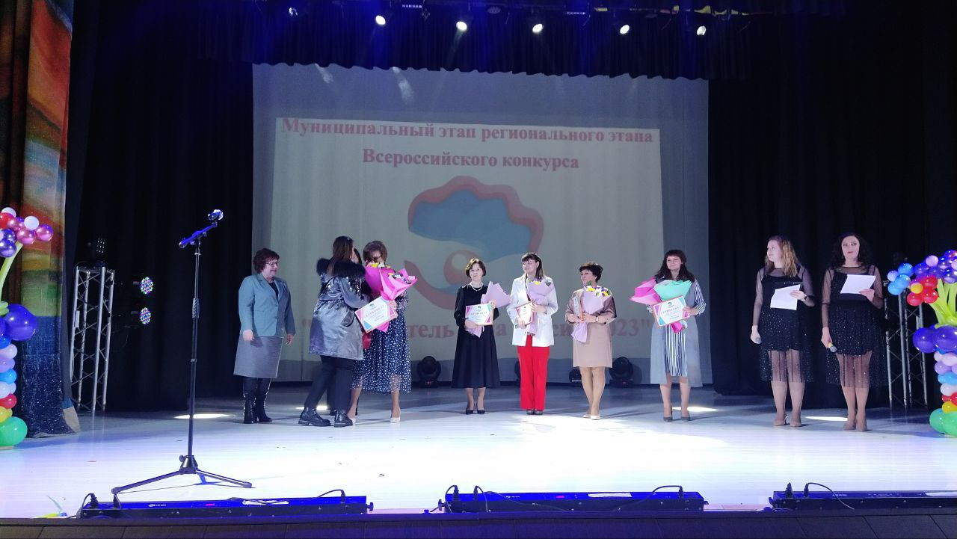
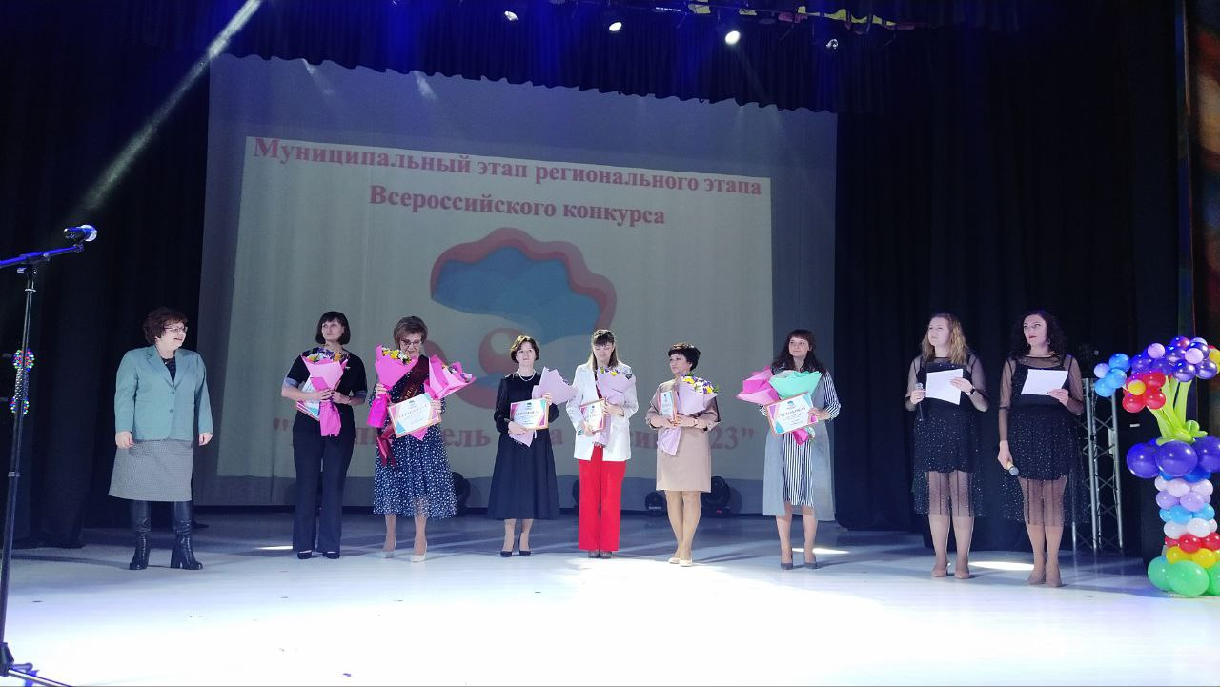
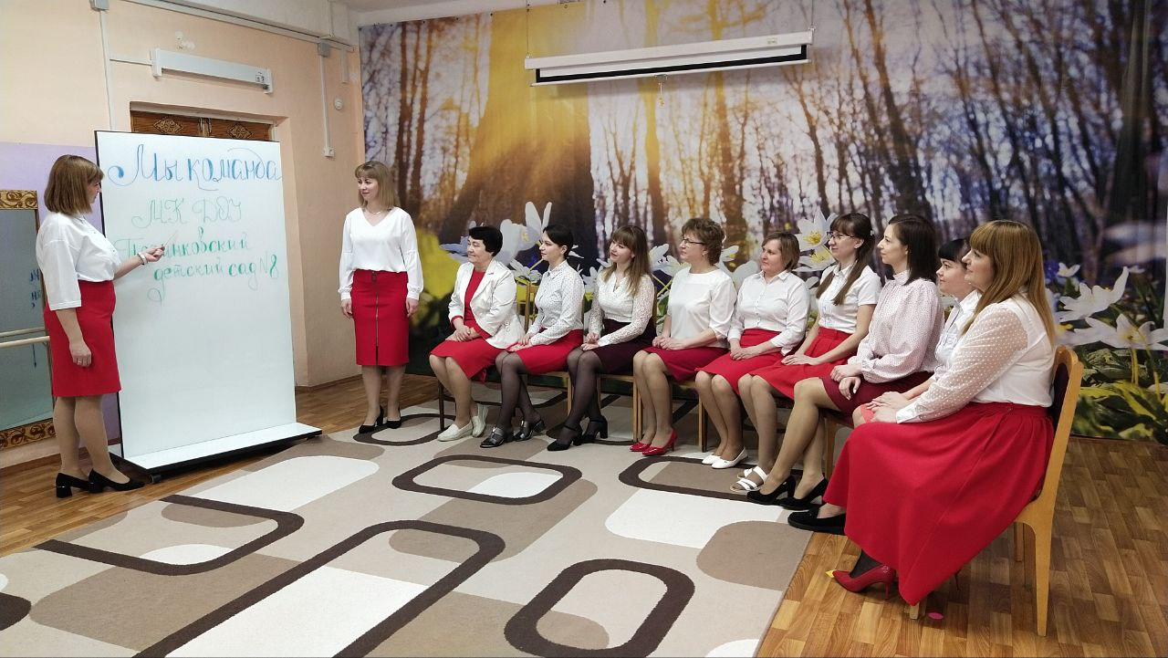
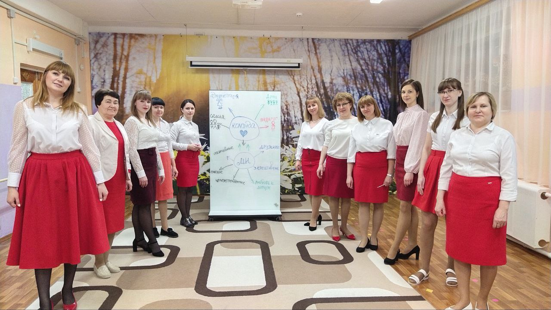
Воспитатель года 2023г – Шалунова Л.А.
Школа Рыбаков Фонда Большая игра имени Льва Выготского

Slide 20
Курсовая подготовка педагогов
Тяпухина С.В.
1.ООО «Учитель – Инфо», «Противодействие коррупции при осуществлении закупок для государственных (муниципальных) нужд», 72ч, 22 мая 2023г
2. ООО Учебный центр профессиональной переподготовки и повышения квалификации «Знания» «Переход на федеральную образовательную программу дошкольного образования», май 2023г 216ч
3.ООО «Гуманитарные проекты – XXI век» «Разработка образовательной программы ДОУ в соответствии с федеральной программой дошкольного образования» 16ч, 23.06.2023г
4.ООО «Учитель инфо» «Противодействие коррупции при осуществлении закупок для государственных (муниципальных) нужд 72ч, 22.05.2023г
Морозова О.К.
1.ООО Учебный центр профессиональной переподготовки и повышения квалификации «Знания» «Переход на федеральную образовательную программу дошкольного образования», май 2023г, 216ч
2.«Основы здорового питания для детей дошкольного возраста» 15ч, 2023г
3.ООО «Гуманитарные проекты – XXI век» «Разработка образовательной программы ДОУ в соответствии с федеральной программой дошкольного образования» 16ч, 23.06.2023г
Гусева М.Л.
1.ООО Учебный центр профессиональной переподготовки и повышения квалификации «Знания» «Переход на федеральную образовательную программу дошкольного образования», апрель 2023г 72ч.
2.«Основы здорового питания для детей дошкольного возраста» 15ч, 2023г
3.ООО Учебный центр профессиональной переподготовки и повышения квалификации «Знания» «Переход на федеральную образовательную программу дошкольного образования (ФОП ДО)» 72ч, 28.04.2023г
Короткова И.А.
1.«Основы здорового питания для детей дошкольного возраста» 15ч, 2023г
2.ГБОУДПО НИРО по программе "Применение бережливых технологий в деятельности работника дошкольной образовательной организации" 16ч, 12.09.2023г.
Шалунова Л.А.
1.ГБОУДПО НИРО «Применение бережливых технологий в деятельности работника дошкольной образовательной организации», 16ч, 21 февраля 2023г
2.«Основы здорового питания для детей дошкольного возраста» 15ч, 2023г
3.ООО Учебный центр профессиональной переподготовки и повышения квалификации «Знания» «Переход на федеральную образовательную программу дошкольного образования», апрель 2023г 72ч

Slide 21
Кошкина Г.И.
1.ООО Учебный центр профессиональной переподготовки и повышения квалификации «Знания» «Переход на федеральную образовательную программу дошкольного образования», апрель 2023г 72ч
2.«Основы здорового питания для детей дошкольного возраста» 15ч, 2023г
3.ООО Учебный центр профессиональной переподготовки и повышения квалификации «Знания» «Переход на федеральную образовательную программу дошкольного образования (ФОП ДО)» 28.04.2023г, 72ч
Пургина Е.И.
1.ГБОУДПО НИРО «Применение бережливых технологий в деятельности работника дошкольной образовательной организации», 16ч, 21 февраля 2023г
2.ООО Учебный центр профессиональной переподготовки и повышения квалификации «Знания» «Переход на федеральную образовательную программу дошкольного образования (ФОП ДО)» 28.04.2023г, 72ч
Легкова Т.Н.
ГБОУДПО НИРО по программе "Применение бережливых технологий в деятельности работника дошкольной образовательной организации" 16ч, 12.09.2023г.
Рожкова Ю.В.
1.ООО Учебный центр профессиональной переподготовки и повышения квалификации «Знания» «Переход на федеральную образовательную программу дошкольного образования», апрель 2023г 72ч
2.«Основы здорового питания для детей дошкольного возраста» 15ч, 2023г
3.ООО Учебный центр профессиональной переподготовки и повышения квалификации «Знания» «Переход на федеральную образовательную программу дошкольного образования (ФОП ДО)» 28.04.2023г, 72ч
Волкова Л.А.
1.«Основы здорового питания для детей дошкольного возраста» 15ч, 2023г
2.ООО Учебный центр профессиональной переподготовки и повышения квалификации «Знания» «Переход на федеральную образовательную программу дошкольного образования», апрель 2023г 72ч
Малашина Н.А.
ГБОУДПО НИРО «Применение бережливых технологий в деятельности работника дошкольной образовательной организации», 16ч, 21 февраля 2023г
Каткова А.В.
1.ООО "Академия госаттестации" обучение по программе "Оказание первой медицинской помощи пострадавшим в образовательной организации" 16 ч., 24.08.2023г

Slide 22
Система работы по повышению квалификации и переподготовке педагогических работников и ее результативность
Вебинары:
«Рабочая программа воспитателя в соответствии с ФОП ДО и ФГОС ДО: речевое развитие», Кошкина Г.И. март 2023г.
«Подходы и приемы образования дошкольника в соответствии с социально – коммуникативным направлением ФГОС ДО», март 2023г Кошкина Г.И.
«Организация процесса речевого развития дошкольников в соответствии с ФГОС ДО», январь 2023г Кошкина Г.И.
«Методическое обеспечение обучения детей с ОВЗ», 2022г Кошкина Г.И.
«Новый год у дошколят», ноябрь 2022г, Волкова Л.А.
«Работа с семьей в детском саду», ноябрь 2022г, Волкова Л.А.
Семинары:
«Эмоциональное развитие как основа формирования успешной личности ребенка», Кошкина Г.И. март 2023г.
«Использование бережливых технологий как средства повышения эффективности деятельности дошкольных образовательных организаций», Морозова О.К., Гусева М.Л., Кошкина Г.И., Шалунова Л.А., Тяпухина С.В., Короткова И.А., Рожкова Ю.В., Пургина Е.И., Волкова Л.А., Малашина Н.А., Безбородова Е.Ю., Кшукина Е.Е., Миронова Ю.А.
«Социализация детей дошкольного возраста посредством формирования культурно – гигиенических умений и навыков», декабрь 2022, Кошкина Г.И.
«Дошкольное образование детей с РАС: реализация АООП и применение доказательных практик», октябрь 2022г, Морозова О.К., Безбородова Е.Ю., Тяпухина С.В.

Slide 23
Мастер – классы:
Приобщение детей к ценностям «Родина», «Семья», «Добро», «Дружба», «Труд» и др: содержание и приемы развития (в соответствии с ФОП ДО), Кошкина Г.И., январь 2023г
Всероссийская образовательная конференция для педагогов дошкольной сферы образования РФ «Преемственность дошкольного и начального общего образования согласно федеральной образовательной программы дошкольного образования» Шалунова Л.А.март 2023
IV Международный практический «Инфофорум» для педагогов «2023 год педагога и наставника: вызовы и решения» Кошкина Г.И. апрель 2023
Научно – практический семинар «Актуальные проблемы преподавания педагогики и методики дошкольного и начального образования» в рамках всероссийского форума «Педагогическое образование в российском классическом университете» Российской академии образования, «Применение компьютерных игр в работе со старшими дошкольниками в контексте цифровизации дошкольного образования: перспективы и риски», Короткова И.А.2023г
IVВсероссийская научно – практическая конференция «Мир, открытый детству», «Обучение детей 4-5 лет навыкам образования глаголов в специальных образовательных ситуациях», Короткова И.А., март 2023г
Научно – практическая конференция «Бережливое образование: технологии обучения бережливому мышлению», ноябрь 2022г Гусева М.Л., Морозова О.К.. Тяпухина С.В.
III Всероссийский туристско – краеведческий конкурс виртуальных музеев «Родина уникальных» в рамках Всероссийского проекта «Наш краеведческий музей. Перезагрузка – 2022», Морозова О.К., Волкова Л.А., Пургина Е.И.
Областная научно – практическая конференция педагогических работников «Педагогические чтения имени А.А.Куманева» Современные тенденции развития образования: инновационные идеи и методические решения, апрель 2023г Морозова О.К. «Оптимизация процессов на формирование бережливого мышления через создание центра познавательно – исследовательской деятельности детей старшего дошкольного возраста в ДОУ», Безбородова Е.Ю.
Мероприятие по формированию у детей навыков безопасного перехода проезжей части дороги, в том числе на перекрестках в рамках социальной компании «Расставь приоритеты», 2022г Кошкина Г.И., Морозова О.К., Пургина Е.И.,

Slide 24
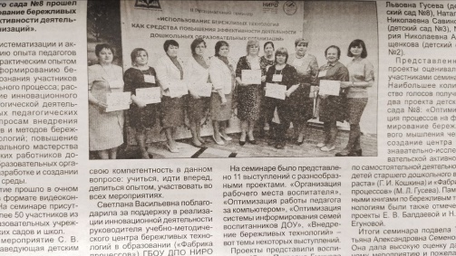

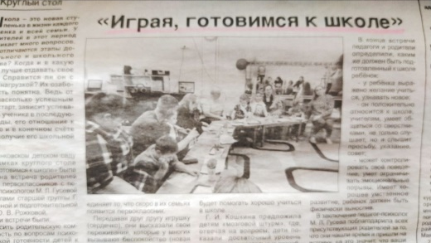
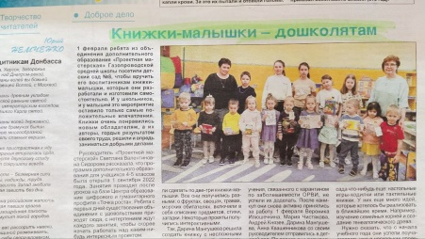
Транслирование опыта педагогов в СМИ, социальных сетях

Slide 25
Транслирование опыта педагогов в СМИ, социальных сетях
Журнал Дошкольник Тяпухина С.В. №3/2023 «Развитие родительской компетентности в условиях дошкольной организации на этапе перехода с дошкольной к школьной ступени образования»
На земле починковской: «В день весеннего равноденствия» Пургина Е.И. №25 1 апреля 2023г
«Играя, готовимся к школе» Гусева М.Л. №24 29 марта 2023г
«Детский сад – площадка бережливых технологий» Морозова О.К. №20 15 марта 2023г
«Творческая мастерская «Сундучок сказок» Пургина Е.И. №9 4 февраля 2023г
«Колядки в детском саду» Волкова Л.А. №7 28 января 2023
«День рождение снеговика» Малашина Н.А. №6 25 января 2023
«Семейные зимние забавы» Морозова О.К. №5 21 января 2023г
«Настроение моего дня» Гусева М.Л. №1 4 января 2023г
«В поисках подарках от Деда Мороза» Кошкина Г.И. №103 31 декабря 2022г
«Коучинг – форма сопровождения начинающего педагога в ДОУ» №98 14 декабря 2022г
«Сдай макулатуру – спаси дерево» Кошкина Г.И. № 96 7 декабря 2022г
«Выставка ко Дню матери» Рожкова Ю.В. № 96 7 декабря 2022г
Журнал «Школа» «Спешите делать добрые дела» Гусева М.Л. №10, ноябрь 2022г
«Путешествие по сказкам Маршака» Шалунова Л.А. №92 23 ноября 2022г
«День доброты в детском саду» Кшукина Е.Е. №93 26 ноября 2022г
«Чудесные превращения шишки» И.А.Короткова №91 19 ноября 2022
«Мы – мультипликаторы» Нугаева Е.С. №90 16 ноября 2022г
«Через спорт – к здоровью» Кошкина Г.И. №89 12 ноября 2022г
«Мы – единая страна» Кшукина Е.Е. №89 12 ноября 2022г
Журнал «Школа» «Сюжетно – ролевая игра для взрослых» Тяпухина С.В. №9 октябрь 2022
Всероссийский журнал «Современный урок», «Настроение моего дня», декабрь 2022г Гусева М.Л.
Всероссийский журнал «Современный урок», «Поддержка молодого педагога в дошкольном образовательном учреждении», декабрь 2022г, Морозова О.К.
Всероссийский журнал «Современный урок», «Волшебная сказкотерапия в развитии малышей», декабрь 2022г, Пургина Е.И.

Slide 26
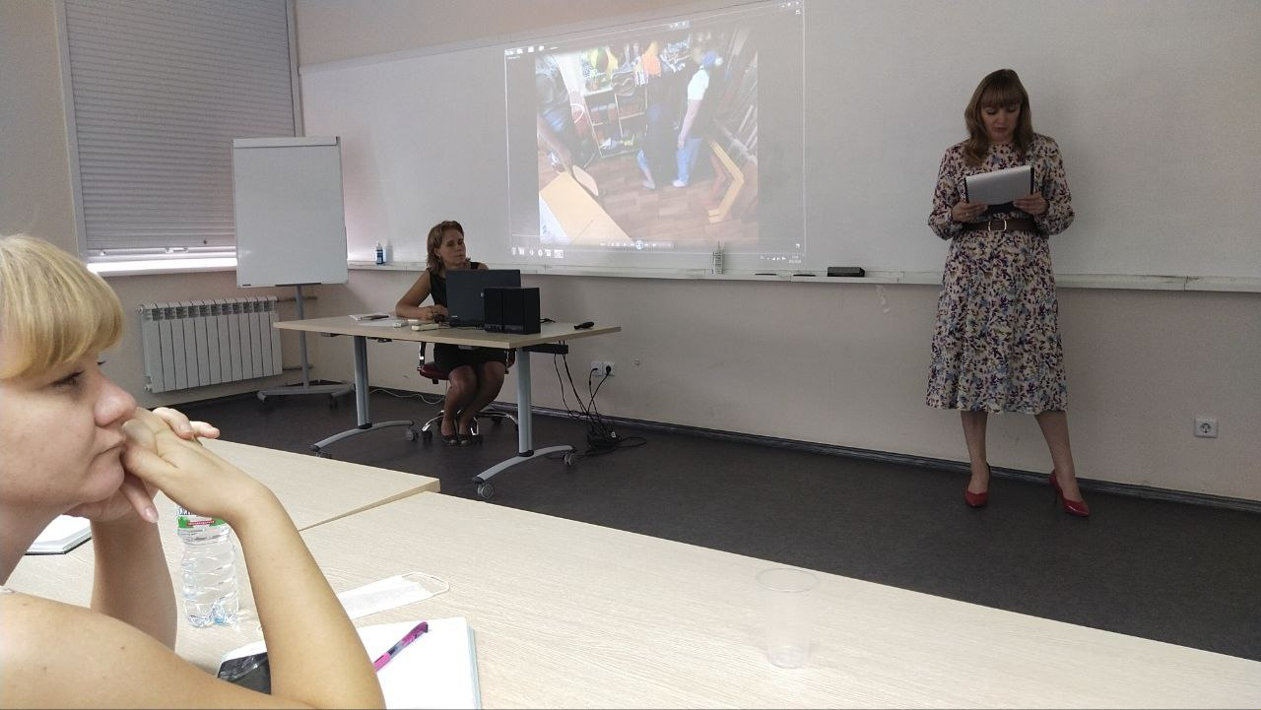
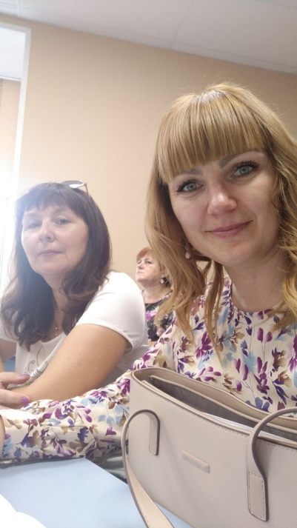
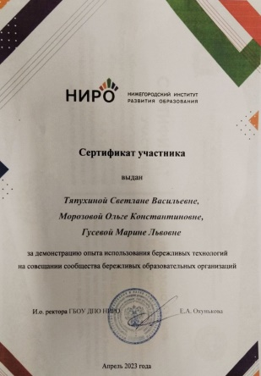
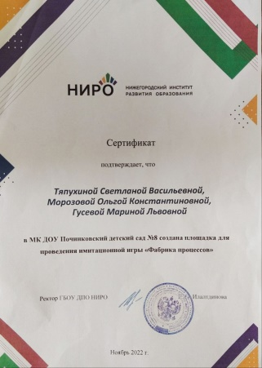
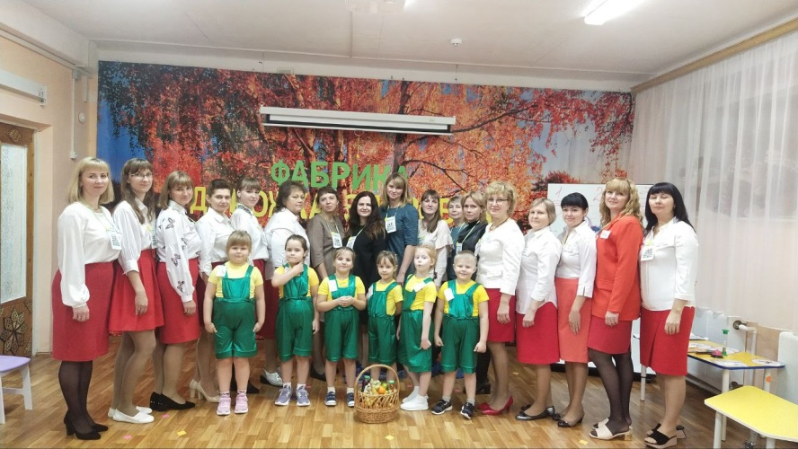
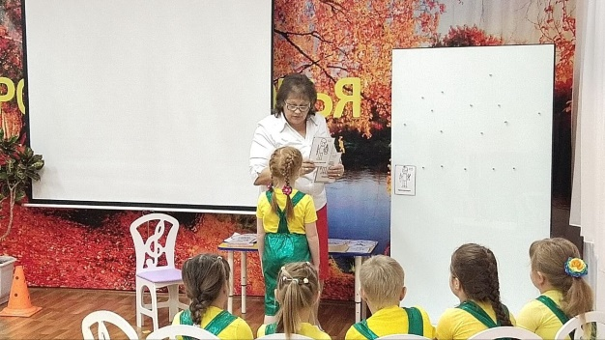
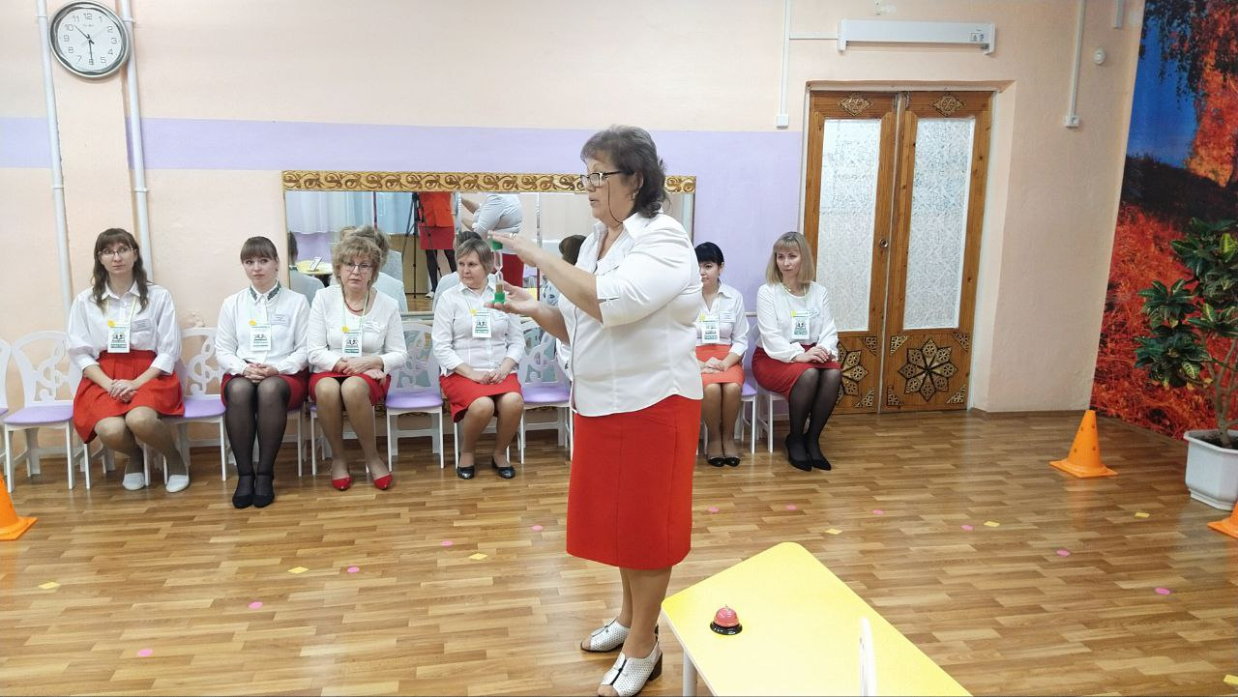
Бережливые технологии
Выступили на августовском форуме в г.Н.Новгород на площадке «Бережливые технологии»;
Организовали открытый просмотр «Фабрики процессов»;
Создали условия для открытия площадки для проведения имитационной игры «Фабрика процессов»;

Slide 27
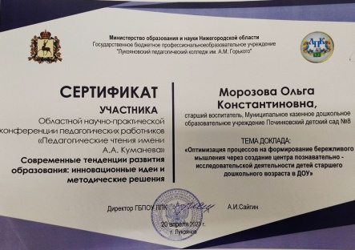
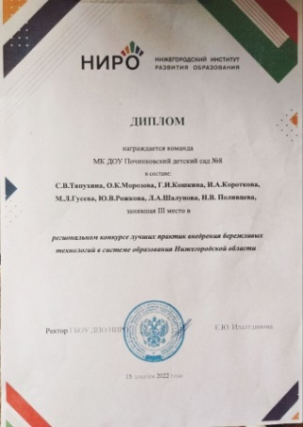
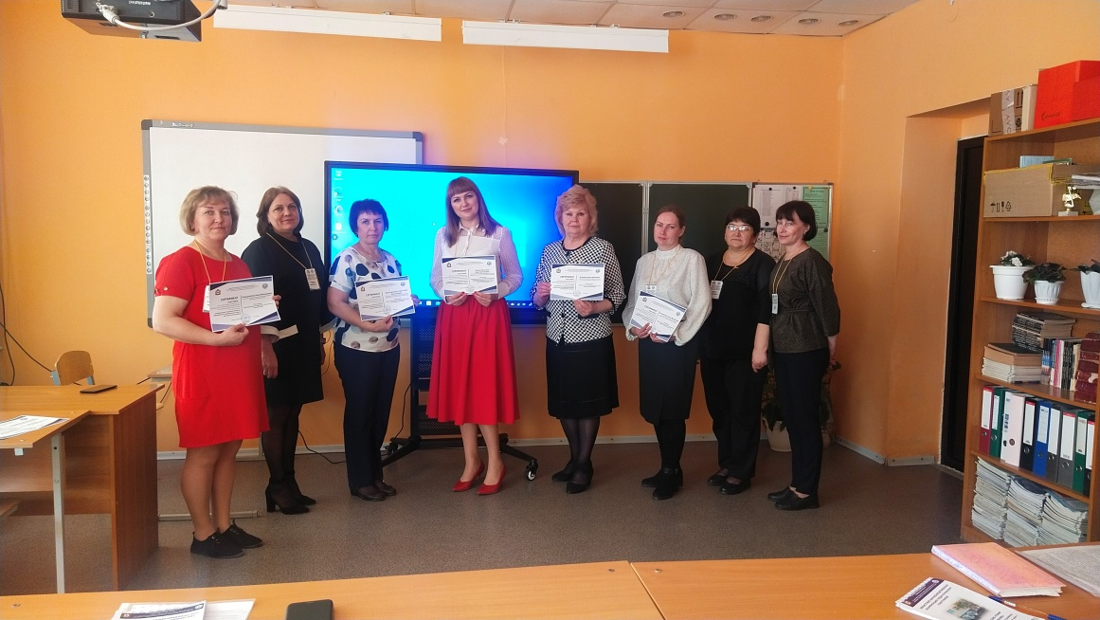
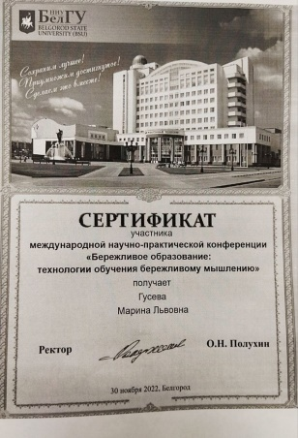
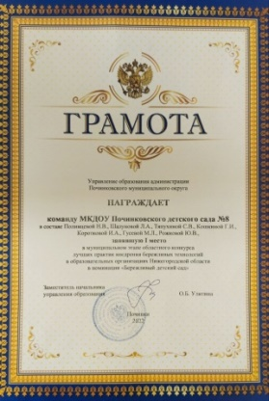
Бережливые технологии
1 место в муниципальном этапе областного конкурса «Бережливый детский сад»;
3 место в областном этапе конкурса «Бережливый детский сад»;
Организовали и провели II региональный семинар по бережливым технологиям, на котором выступили Кошкина Г.И., Гусева М.Л., Шалунова Л.А.;
Выступили на педагогических чтениях им. А.А.Куманева Морозова О.К.;
Участвуем в разработке программы.

Slide 28
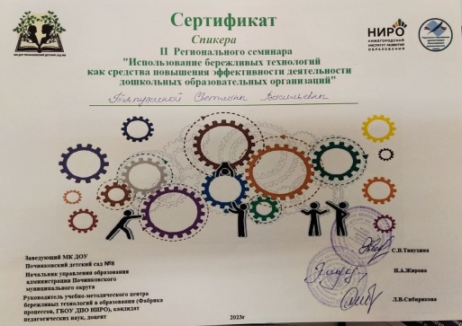
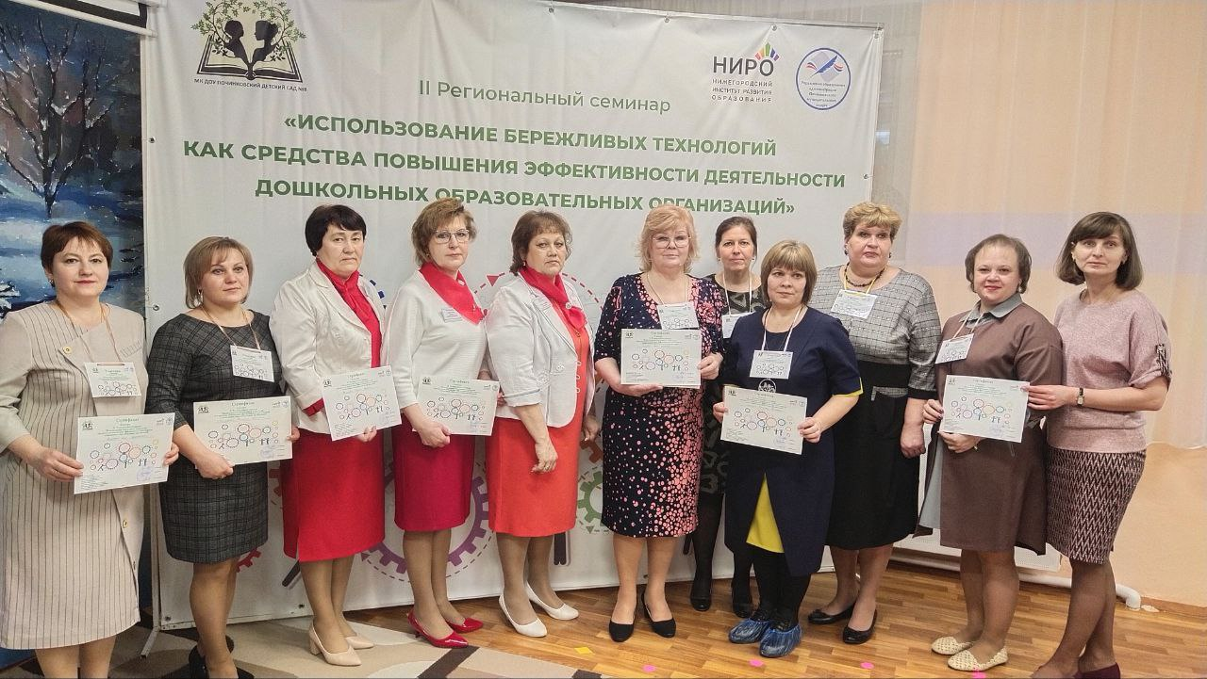
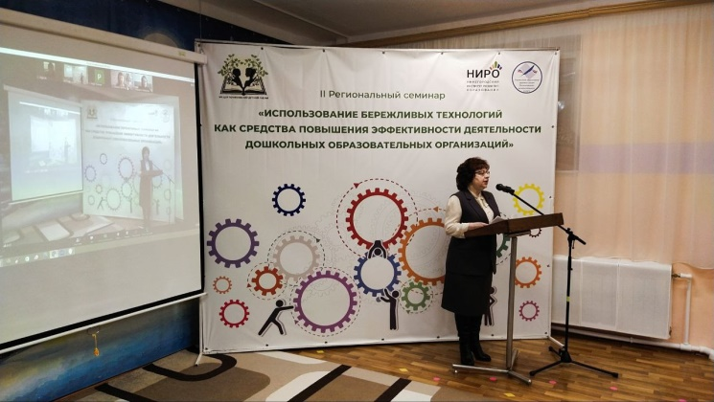
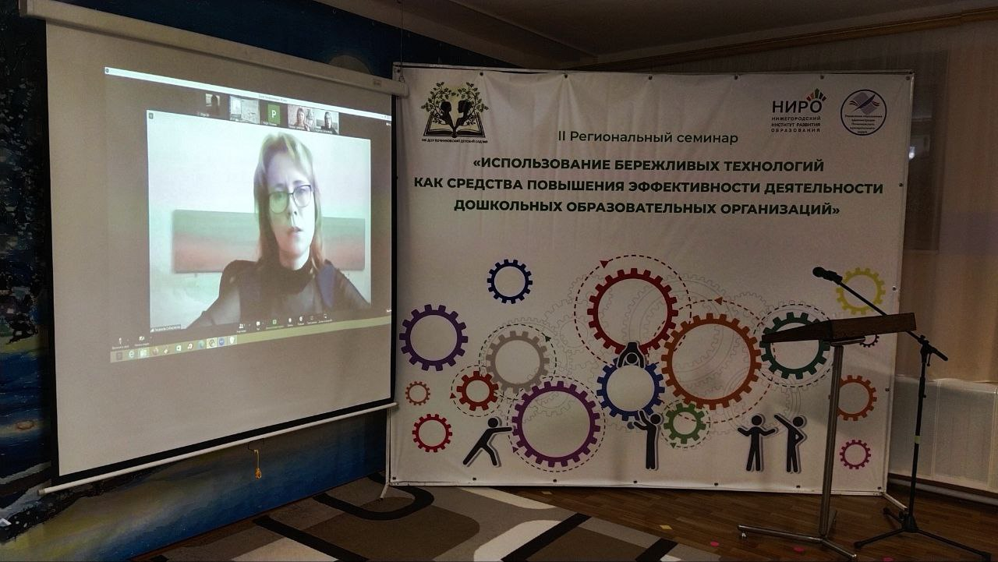
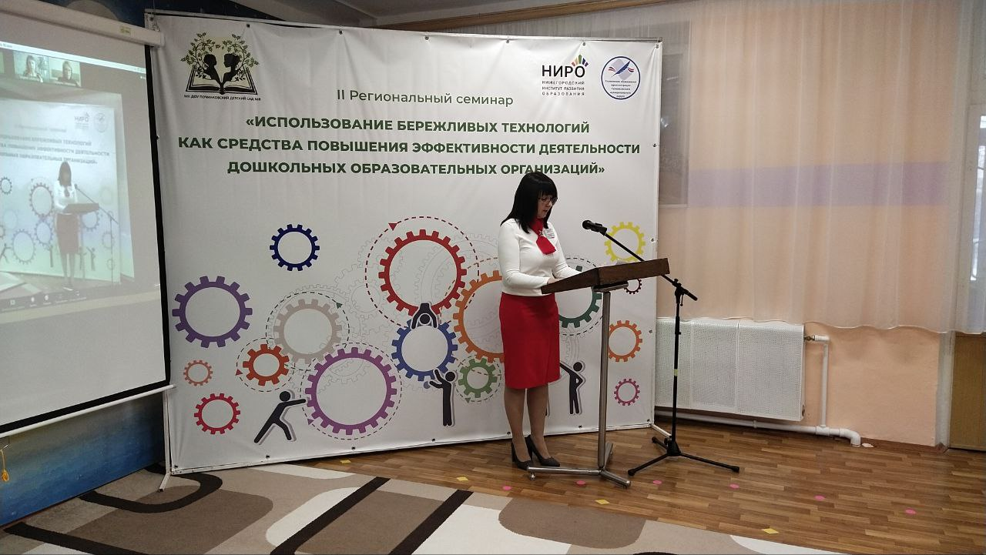
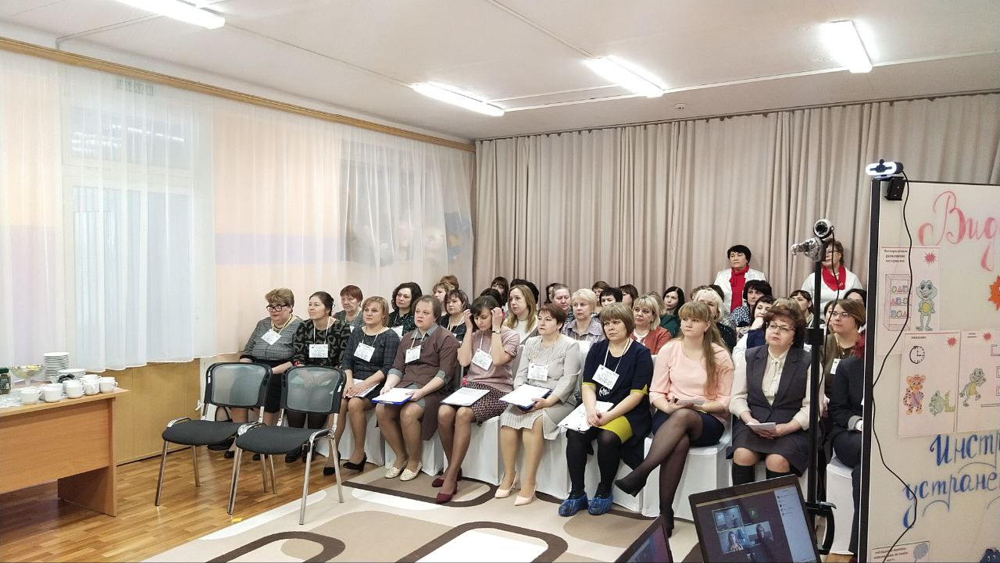
II региональный семинар
«ИСПОЛЬЗОВАНИЕ БЕРЕЖЛИВЫХ ТЕХНОЛОГИЙ КАК СРЕДСТВА ПОВЫШЕНИЯ ЭФФЕКТИВНОСТИ ДЕЯТЕЛЬНОСТИ ДОШКОЛЬНЫХ ОБРАЗОВАТЕЛЬНЫХ ОРГАНИЗАЦИЙ»
Дата проведения:17 февраля 2023г

Slide 29
ЗАДАЧА 3
Разработать и реализовать перечень проектов по работе с семьей
Составление перечня проектов по работе с семьей:
«Школа молодого родителя»;
«Здоровый ребенок»;
«Безопасность детей»;
«Культурное развитие детей»
1.«Мы Вам рады»
2. «Серия мастер классов для родителей и детей, посвященная дню защиты детей»
Интерактивные консультации: «Игрушки полезные и вредные», «Капризы и упрямство».
Акции: «Свеча памяти», «Письма солдатам», «Вечный огонь», «Скворечник в стиле ПДД», «В поддержку нашей армии», «Безопасность детства», «Новогодние окна», «Парад у дома ветерана», «Мы за мир-ладошки мира», «Возьми ребёнка за руку», «Берегите первоцветы», «Синичкин день».
Консультации: «Учимся выдвигать гипотезу», Календарное планирование по ФГОС, «Формирование мышления в процессе детского развития», « Коммуникативные игры, как средство социального развития детей дошкольного возраста».
Экскурсии: «Виртуальная экскурсия в музей матрешки», мини музей «Народная игрушка», краеведческий музей "Святояр", Виртуальная экскурсия в библиотеку детской книги", экскурсия в мини-музей "Хоровод матрёшек«, «Разгулялся день весенний», «Детям знать положено правила дорожные».
Квест – игры: «День Земли», «Угадай сказку» (ко дню рождения А.С.Пушкина), «Сундук из прошлого», «Путешествие по стране Математика!», «По сказочным тропинкам».
Развлечения: «Ну-ка, солнышко, вставай! Лето красное встречай!», «В гости к зайке», «Моя семья», «Огонь – это опасность», «Первый день осени-День знаний», «Осенний праздник», «День защитника Отечества», «День здоровья», «Рукавичка», «Книга – лучший друг», «Пасха», «Военный марш», «К нам едет скорая помощь», «Весёлые игры с шарами», «В гостях у сказки», «День смеха и шуток», день игр в младшей группе «Учимся общаться», викторина с детьми старшей группы на тему семья «7 Я».

Slide 30
Участие педагогических работников в конкурсах профессионального мастерства
Муниципальный конкурс педагогического мастерства «Мое лучшее занятие» - 2 место воспитатель Короткова И.А., участие 4 педагога воспитатели: Рожкова Ю.В., Шалунова Л.А, педагог-психолог Гусева М.Л.
Муниципальный этап конкурса «Воспитатель года 2023» - 1 место Шалунова Л.А.
Муниципальный педагогический конкурс методических разработок по родительскому просвещению и семейному воспитанию – победитель Гусева М.Л.
Муниципальный конкурс методических разработок «Лучший сценарий по антитеррористической безопасности» - 1 место Кошкина Г.И.
Региональный этап всероссийского конкурса профессионального мастерства «Педагог – психолог России – 2023» - участие Гусева М.Л.
Региональный этап конкурса «Воспитатель года 2023» - участие Шалунова Л.А.
Областной конкурс «Патриот 52» - 3 место Кошкина Г.И., участие – Шалунова Л.А.
Всероссийский педагогический конкурс «Педагогические секреты» - 3 место Гусева М.Л.; участие – Морозова О.К., Пургина Е.И.
Всероссийский конкурс «Клуб лекторов» - финалист старший воспитатель Морозова О.К.
Всероссийский конкурс «Школа Рыбаков Фонда» имени Льва Выготского в треке «Лидер» - участие Легкова Т.Н.

Slide 31
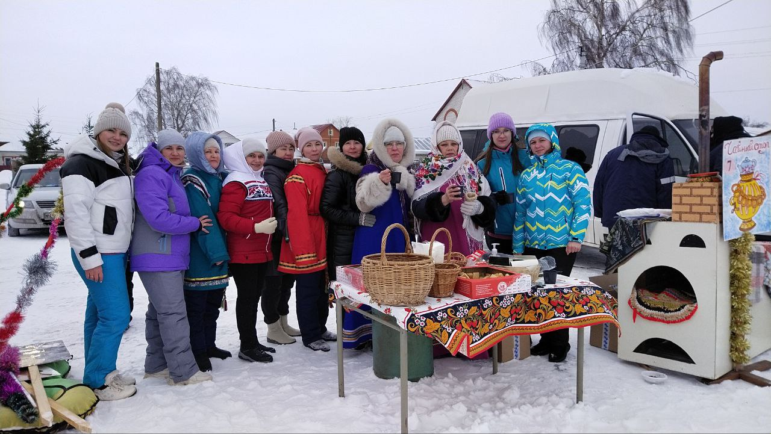
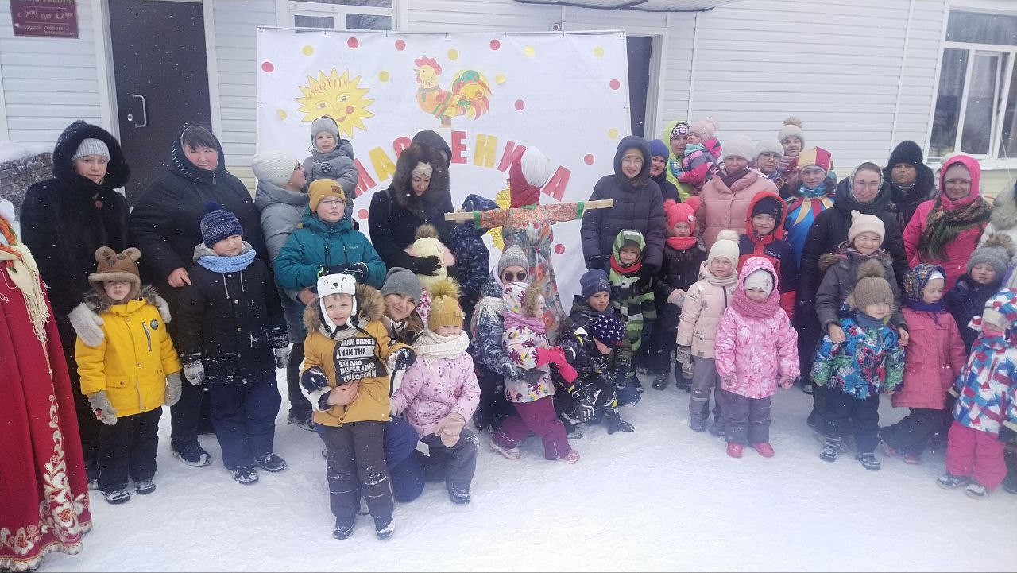
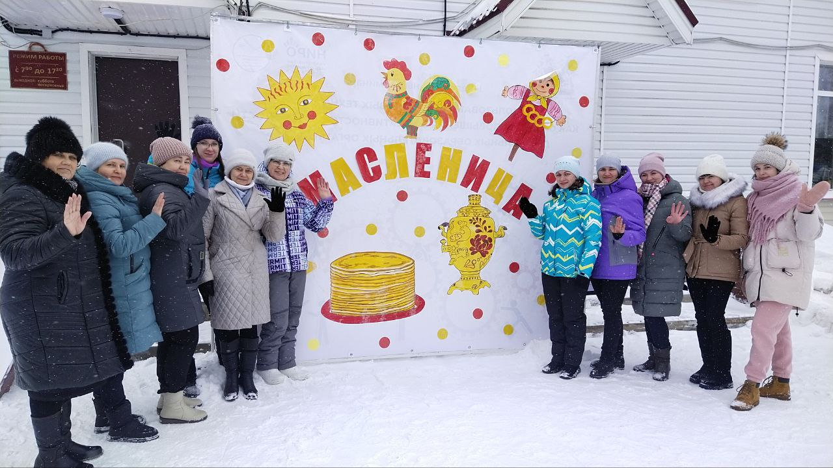
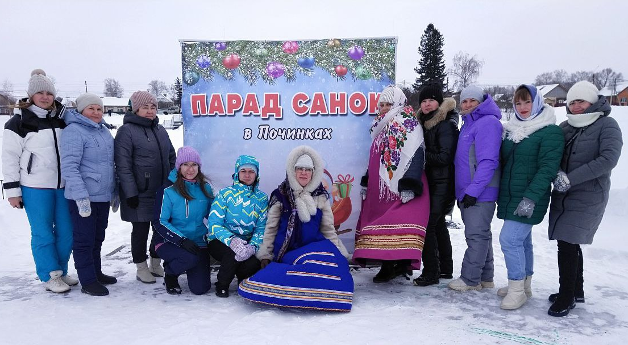
Работа с семьями воспитанников
Фестиваль «Зимние забавы»
Развлечение «Масленица»

Slide 32






Фестиваль игры 4Д
Семейный квест «Стучим, поем, играем, музыкальность развиваем» Волкова Л.А.
«День семьи» Шалунова Л.А.
Мастер – класс для родителей «Сундучок сказок», Пургина Е.И.
Семинар «Играя, готовимся к школе» Рожкова Ю.В., Гусева М.Л., Кошкина Г.И.

Slide 33







Работа семейного клуба «Гармония»
Экскурсия в библиотеку
«Мама, папа, я – автомобильная семья»
Домашний краеведческий музей
Ищем юные таланты
Домашний урок «Делаем и играем»
«Мой папа – пример и опора»
«Папа научи»

Slide 34









«Фото рецепт семейного блюда»
Творческая мастерская родителей
Конкурс «Супер семья»
«Семьи счастливые моменты»
«Семья – главное в жизни»
«Семейный театр своими руками»
«По улицам России»
«Поблагодарим Маму»
«С мамой на пикник»

Slide 35









Акции
«Зеленая весна»
«Блокадный хлеб»
«О спорт, ты мир»
«Окна Победы»
«Новогодние окна»
«Добрые каникулы»
«Сдай макулатуру, спаси дерево»
«Давайте жить дружно»
«Кот и Пес»
«Письмо и рисунок солдату»

Slide 36





«Зеленая весна»
АКЦИИ
«Бессмертный полк»
«Песни победы»
«Верни имя герою»

Slide 37




Через спорт в здоровье

Slide 38
Спортивные мероприятия с детьми:
1. «Веселые старты» (4-5лет);
2.Неделя здоровья;
3. «Кто быстрее» физкультурный досуг (5-6лет);
4.Физкультурный досуг на свежем воздухе «Зимние подвижные игры» (6-7лет);
5.День подвижных игр" Со спортом, мы дружны";
6. Играем и трудности преодолеваем «Преодолей препятствия»;
7. «Веселые старты», посвященные дню мамы и папы в КСК Юбилейный;
8. Праздник спортивный «Мы за спорт»;
9.Соревнования «Мы быстрые и ловкие»;
10. Спортивный досуг «Будущие космонавты»;
11. Развлечение «С колобком по дорожке Здоровья»;
12. Физкультурное развлечение "Мой весёлый звонкий мяч";
13. Спортивное развлечение: "Лисички и зайчата - спортивные ребята";
14. "Побежали ножки по маленькой дорожке";

Slide 39
Мероприятия с детьми и родителями:
1.Практикум «Игры упражнения Я и мой организм»;
2.Фестиваль «Зимние забавы»;
3.Фестиваль «Масленичные игры»;
4.Спортивный фестиваль ко Дню защиты детей;
5.Мастер - класс от папы «Учимся вместе отжиматься»
6.Мастер - класс от мамы «Учимся ухаживать за зубами»
7.«Утренний флешмоб: «Засветись»
Работа с кадрами:
1.Практикум «Приобщение дошкольников к физической культуре через подвижные игры»;
2.Практикум «Игры упражнения Я и мой организм»;
3.«Игры, которые лечат».
4.Спортивное соревнование по ПДД «Грамотный пешеход».
Секции:
-Спортивная секция «Весёлый мяч»
-Спортивная секция «Баскетбол»

Slide 40
Участие семей в конкурсах
Семьи
1.Муниципальный фестиваль детского художественного творчества «Пасхальная радость» - 3 место (руководитель Гусева М.Л.)
2.Муниципальный конкурс «Семья – главное в жизни» в номинации «Моя любимая семья» 1 место (рук.Гусева М.Л.); 1 место (рук.Короткова И.А.); в номинации «Счастье в семье» 1 место (рук.Рожкова Ю.В.), 1 место (рук.Пургина Е.И.); 2 место (рук.Кошкина Г.И.); 2 место (рук. Шалунова Л.А.); 3 место (рук.Рожкова Ю.В.); в номинации «Родитель – первый друг» 1 место (рук. Пургина Е.И.); 2 место (рук.Короткова И.А.); 3 место (рук.Миронова Ю.А.)
3. «Герои ВОВ в нашей памяти» Победители - 3 семьи, призеры – 2 семьи, участие – 3 семьи.
4.Муниципальный конкурс Засветись! – 1,3 место (рук.Малашина Н.А.), 3 место (рук.Рожкова Ю.В.), 1 место (рук.Кошкина Г.И.), 2 место (рук.Легкова Т.Н.)
Всероссийский конкурс «Вклад моей семьи в Великую Победу» - 1 место (рук.Морозова О.К.); 2 место (рук.Шалунова Л.А.)

Slide 41
ДАЛЬНЕЙШИЕ ПЕРСПЕКТИВЫ РАЗВИТИЯ
ПРОДОЛЖИТЬ РАБОТУ:
систематизировать работу методического сопровождения по повышению компетентности и профессионального роста педагогов в проектной деятельности.
разработать и внедрить модель организационно-методического сопровождения педагогических кадров в области проектной деятельности.
педагогам разработать и внедрить не менее 6 проектов по работе с семьей.

